Slide 1
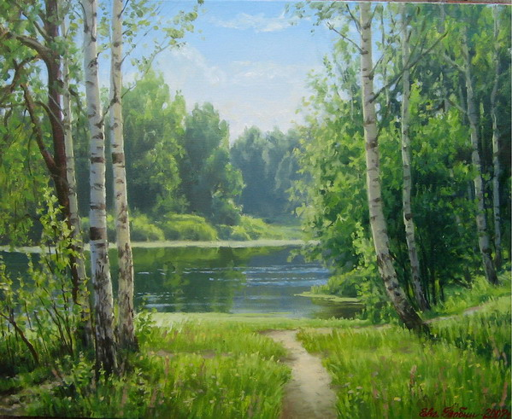
Урок окружающего мира
2 класс

Slide 2









Slide 3
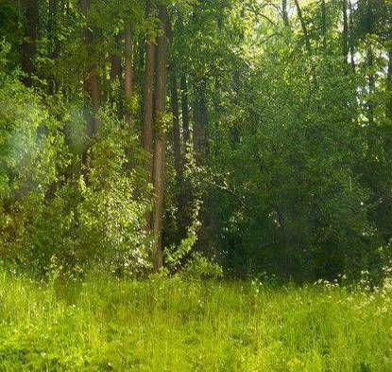
Отправляемся в путешествие!
Здесь ручей, журча, течёт,
Солнце спину не печёт,
Тень прохладу обещает,
И меня к себе влечёт.
Между ёлочек иду,
Может, здесь грибы найду.
Только спрятались маслята,
Мухоморы на виду.
Вижу белку на суку,
Слышу близкое "ку-ку".
Еж калачиком свернулся,
Отдыхает на боку.
Показался и исчез -
Я подумал: леший, бес...
Он всегда загадок полный -
Заповедный, что же?..
ЛЕС

Slide 4
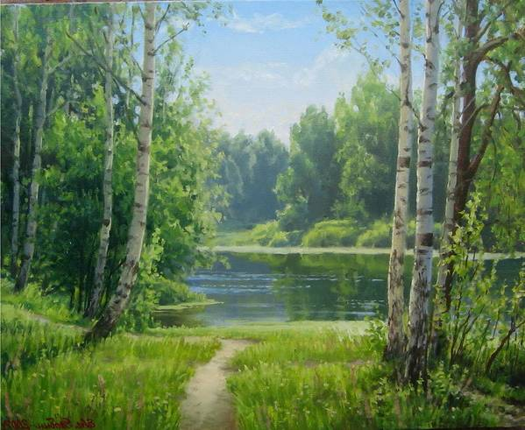
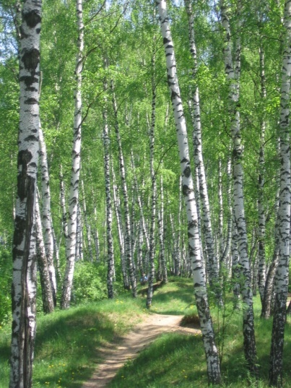
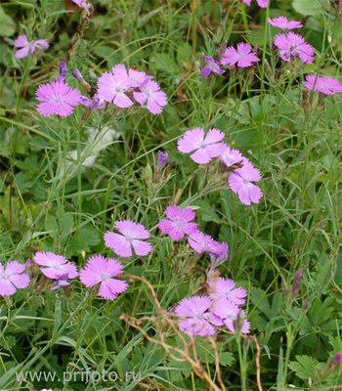
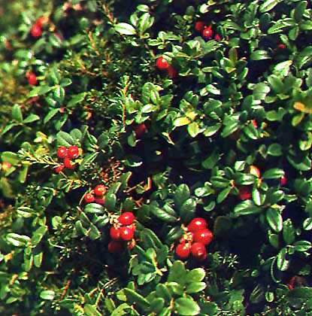
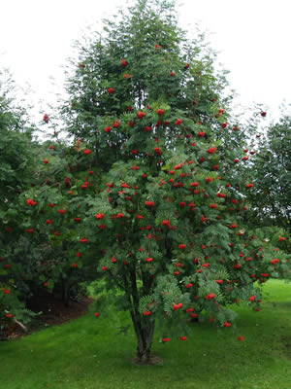
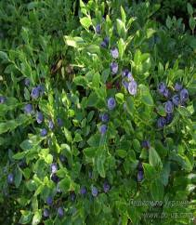
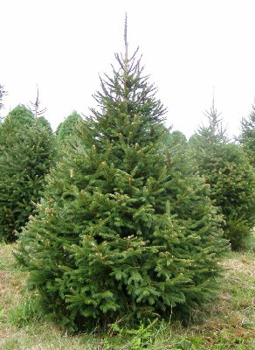
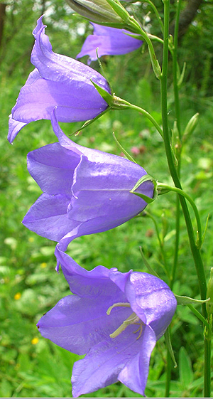
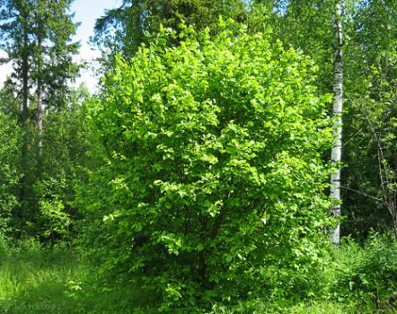
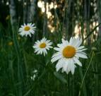
Какие растения растут в лесу?

Slide 5
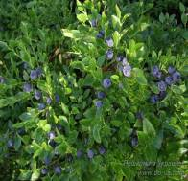

На какие группы можно разбить эти растения?
Гвоздика
Брусника
Береза
Черника
Рябина
Ель
Орешник
Ромашка
Колокольчик

Slide 6
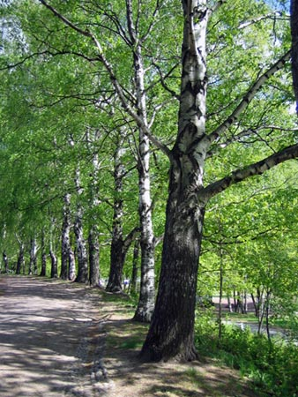
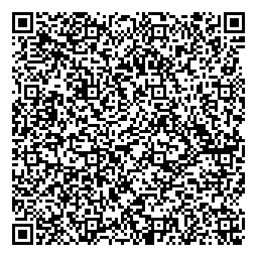

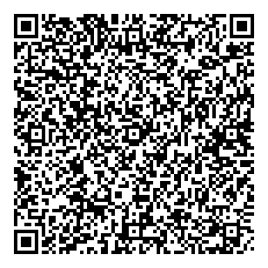
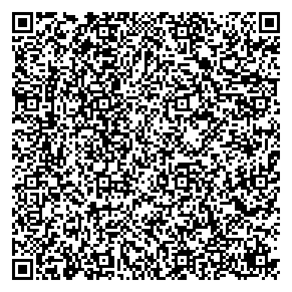
Деревья
Кустарники
Травы
Береза
Брусника
Гвоздика
Ель
Малина
Колокольчик
Рябина
Орешник
Одуванчик

Slide 7
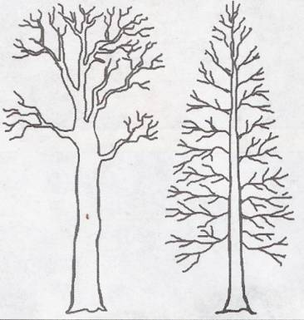
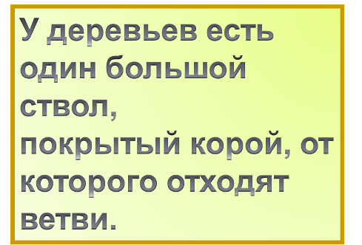
Чем эти растения отличаются от других?
Береза
Ель
Рябина

Slide 8

Чем ель отличается от других растений?

Slide 9
Деревья
Лиственные
Хвойные
листья в виде
пластинок
листья в виде
хвоинок
ель
сосна
кедр
лиственница
берёза
осина
рябина

Slide 10
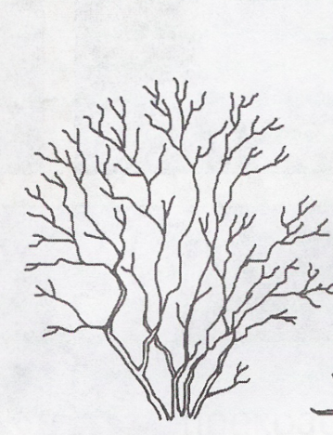

Чем эти растения отличаются от других?
Брусника
Черника
Орешник

Slide 11
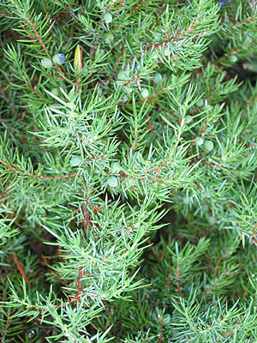
Кустарники
Лиственные
Хвойные
листья в виде
пластинок
листья в виде
хвоинок
малина
шиповник
смородина
орешник
можжевельник
кипарис

Slide 12

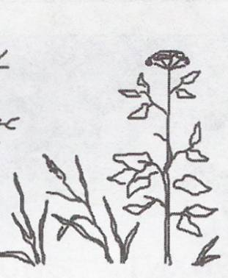

Гвоздика
Колокольчик
Ромашка

Slide 13
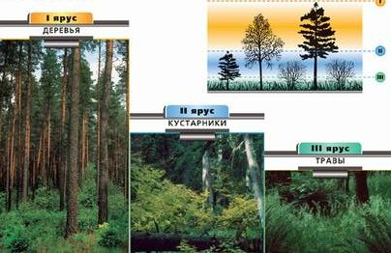
Ярусы леса

Slide 14

Работа по учебнику
1. Прочитай текст на с. 46.
2. Задание на с. 47. Распредели названия растений по группам в таблицу

Slide 15
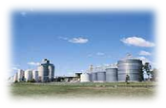
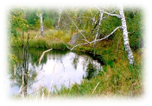
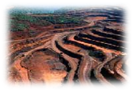
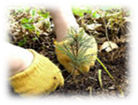
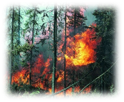
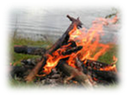

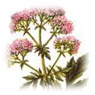

Растения
Экологическая страничка
Что им угрожает
Как их охранять
Промышленные предприятия
Создание заповедников
Посадка леса
Вырубка лесов
Не разводить костры
Лесные пожары
Неправильный сбор лекарственных трав
Красная книга растений России

Slide 16
Какие бывают растения?
Заполните схему. Приведите примеры.
Растения
Деревья
Травы
Кустарники
лиственные
хвойные
лиственные
хвойные

Slide 17
Домашнее задание
Учебник: с. 46-49
Тетрадь: с. 19

